Slide 1
Python
Python 3.7.X

Slide 2
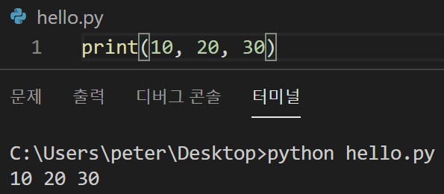
위치 인수와 리스트 언패킹 사용하기
함수에 인수를 순서대로 넣는 방식을 위치 인수(positional argument)라고 한다
즉, 인수의 위치가 정해져 있다
print에 10, 20, 30 순으로 넣었으므로 출력될 때도 10 20 30으로 출력

Slide 3
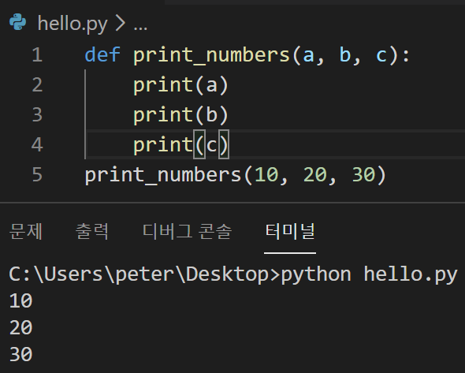
위치 인수를 사용하는 함수를 만들고 호출하기

Slide 4
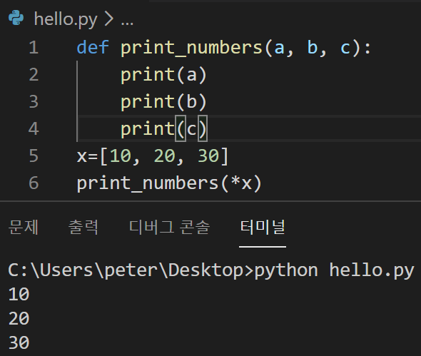
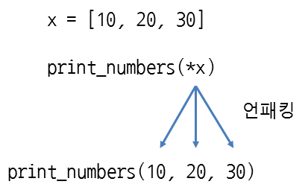
언패킹 사용하기
인수를 순서대로 넣을 때는 리스트나 튜플을 사용할 수도 있다
리스트 또는 튜플 앞에 *(애스터리스크)를 붙여서 함수에 넣어주면 된다

Slide 5
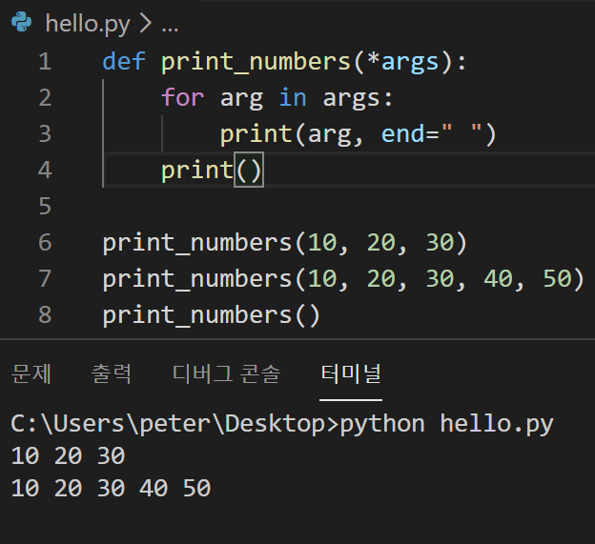
가변 인수 함수 만들기
인수의 개수가 정해지지 않은 가변 인수
함수에 인수 한 개를 넣을 수도 있고, 열 개를 넣을 수도 있다 또한 인수를 넣지 않을 수도 있다
def 함수이름(*매개변수):
코드
함수를 만들 때 괄호 안에 *args와 같이 매개변수 앞에 *를 붙인다
매개변수 이름은 원하는 대로 지어도 되지만 관례적으로 arguments를 줄여서 args로 사용
args는 튜플이라서 for로 반복할 수 있다
for로 args를 반복하면서 print로 값을 출력

Slide 6
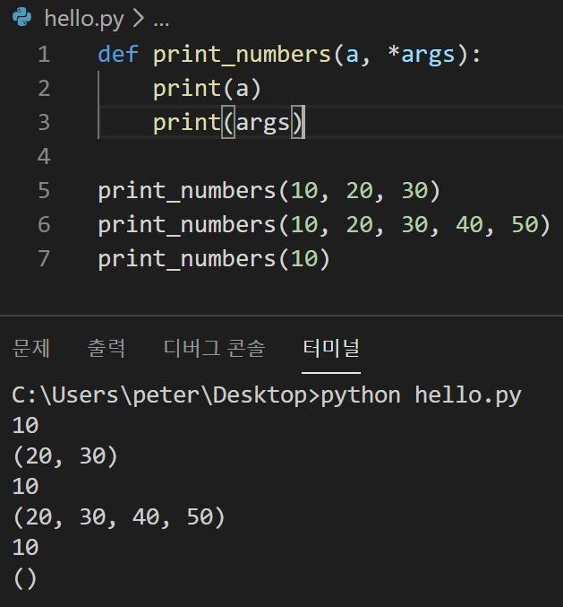
고정 인수와 가변 인수를 함께 사용하기
고정 매개변수를 먼저 지정하고, 그 다음 매개변수에 *를 붙여주면 된다.
고정 매개변수보다 앞쪽에 오면 안 된다
*args는 반드시 가장 뒤쪽에 와야 한다

Slide 7
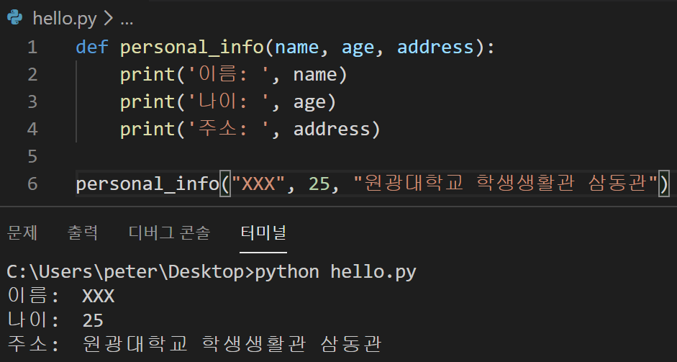
키워드 인수 사용하기
함수를 사용할 때는 첫 번째 인수에 이름(name), 두 번째 인수에 나이( age), 세 번째 인수에 주소(address)
인수의 순서가 달라지면 잘못된 결과가 출력
인수의 순서와 용도를 모두 기억해야 해서 불편
키워드 인수(keyword argument)
print 함수에서 사용했던 sep, end도 키워드 인수

Slide 8
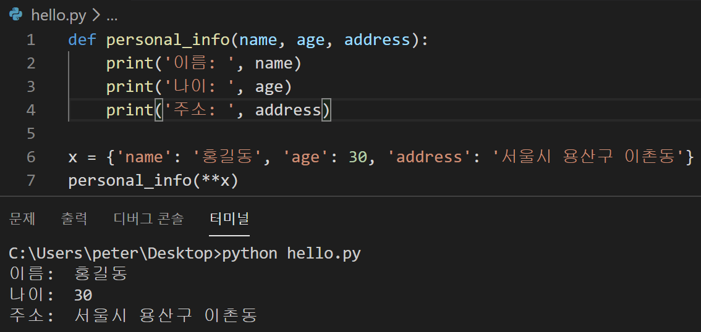
키워드 인수와 딕셔너리 언패킹 사용하기
함수(**딕셔너리)
딕셔너리 언패킹
딕셔너리의 키워드(키)는 반드시 문자열 형태

Slide 9
키워드 인수와 딕셔너리 언패킹 사용하기
**x처럼 딕셔너리를 언패킹하면 딕셔너리의 값들이 함수의 인수로 들어간다.
즉, personal_info(name=‘홍길동＇, age=30, address=‘서울시 용산구 이촌동')
키워드 인수

Slide 10
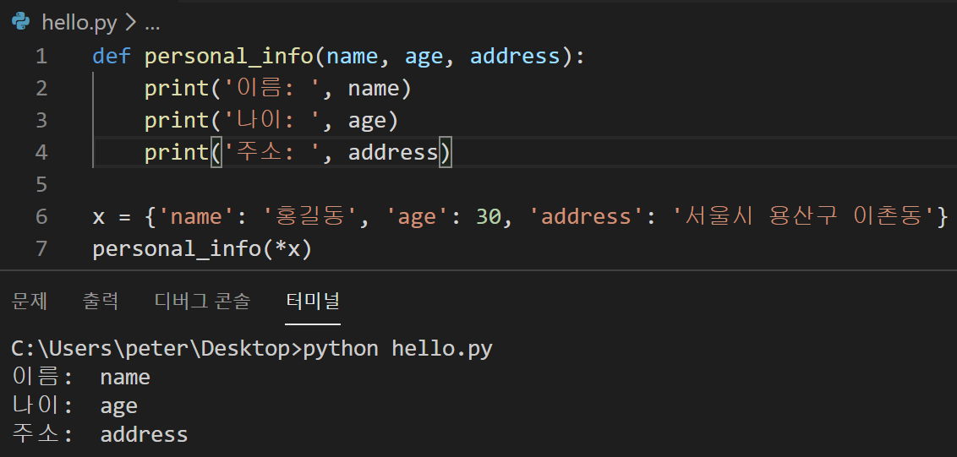
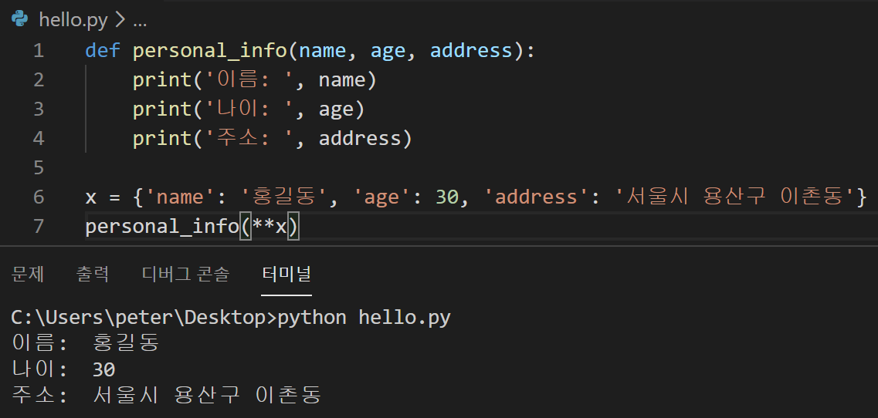
**를 두 번 사용하는 이유
* 한번 사용할 경우 ➔ 키가 나온다
** 한번 사용할 경우 ➔ 값이 나온다

Slide 11
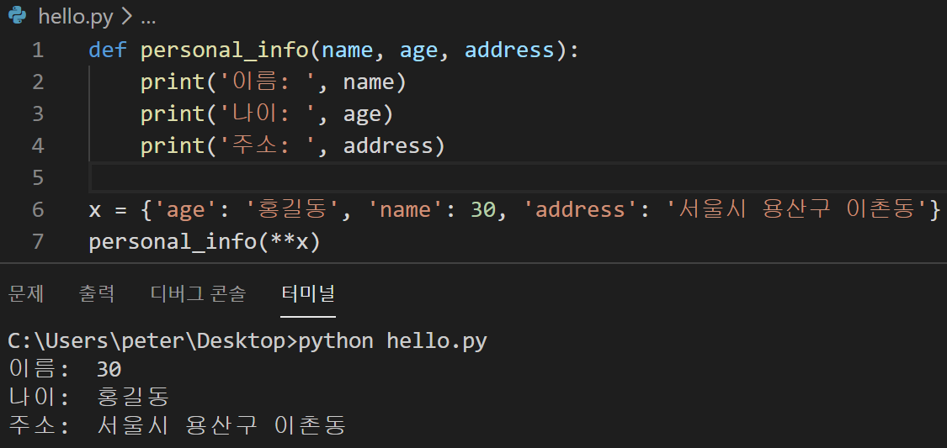
키워드 인수와 딕셔너리 언패킹 사용하기
키 값이 매개변수 위치에 맞춰서 들어간다

Slide 12
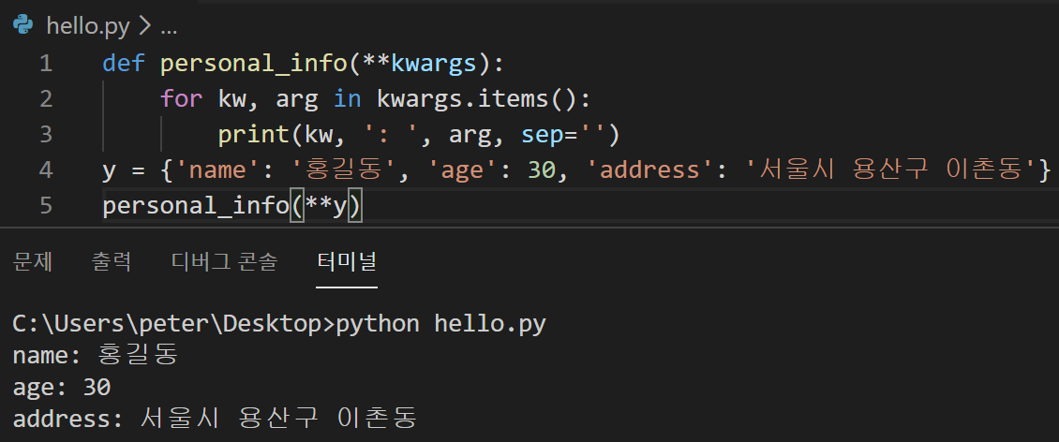
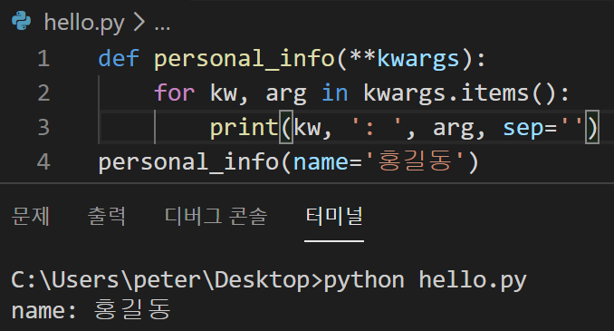
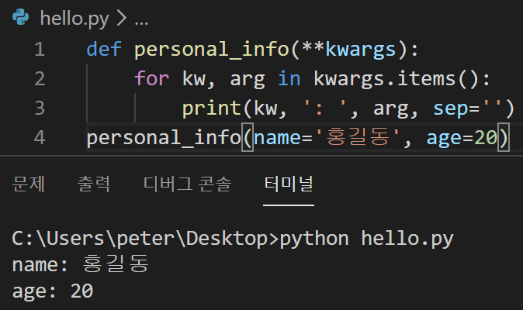
키워드 인수를 사용하는 가변 인수 함수 만들기
def 함수이름(**매개변수):
코드
괄호 안에 **kwargs와 같이 매개변수 앞에 **를 붙인다
매개변수 이름은 원하는 대로 지어도 되지만 관례적으로 keyword arguments를 줄여서 kwargs로 사용
personal_info(**y)로 호출
딕셔너리 y는 {'name': '홍길동', 'age': 30, 'address': '서울시 용산구 이촌동＇} 이므로
**를 하면 키워드로 변경되서 personal_info(name='홍길동', age=30, address='서울시 용산구 이촌동’)

Slide 13
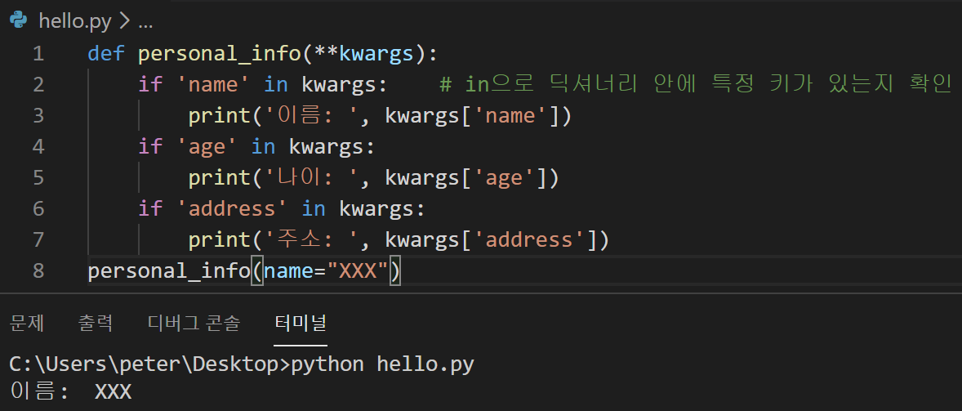
키워드 인수를 사용하는 가변 인수 함수 만들기
보통 **kwargs를 사용한 가변 인수 함수는 다음과 같이 함수 안에서 특정 키가 있는지 확인한 뒤 해당 기능을 만듦

Slide 14
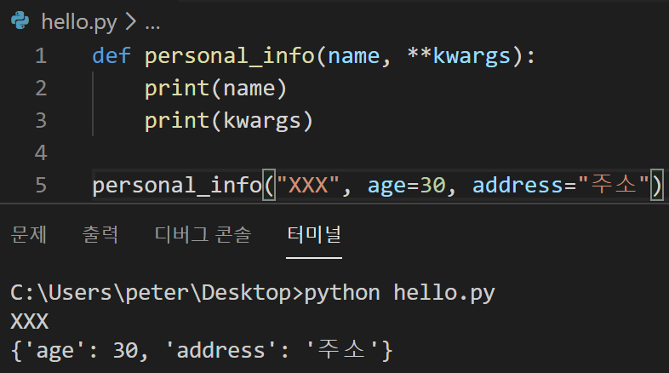
고정 인수와 가변 인수(키워드 인수)를 함께 사용하기
**kwargs가 고정 매개변수보다 앞쪽에 오면 안된다
매개변수 순서에서 **kwargs는 반드시 가장 뒤쪽에 와야 된다

Slide 15
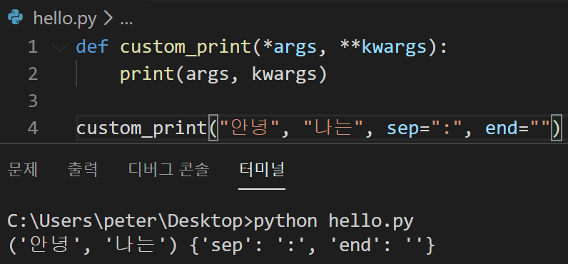
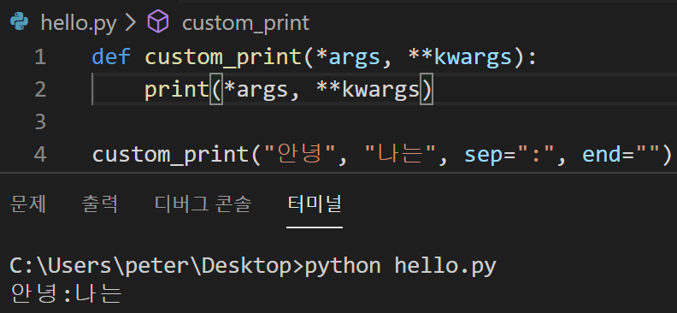
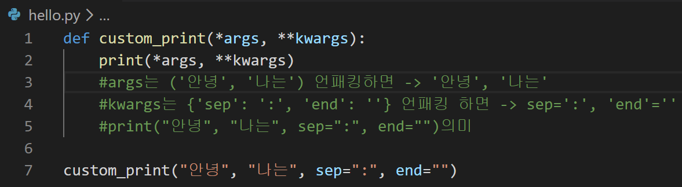
위치 인수와 키워드 인수를 함께 사용하기
**kwargs 에 들어가려면 키워드 여야 한다
**kwargs 가 되면 키워드는 딕셔너리가 된다!

Slide 16
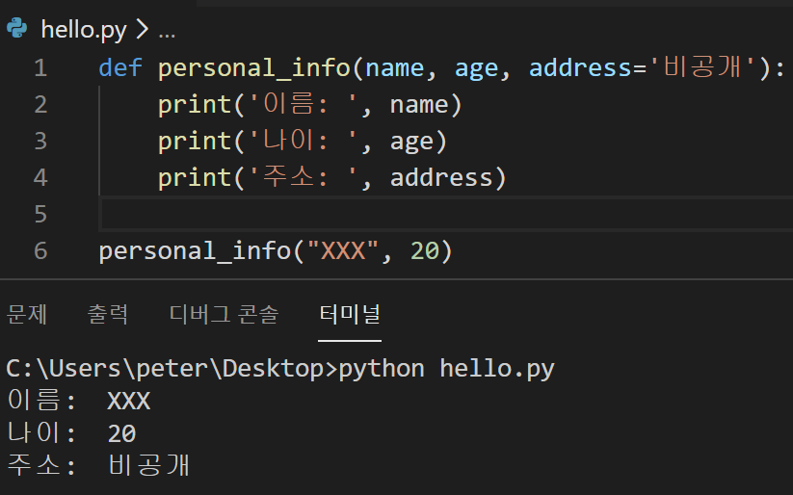
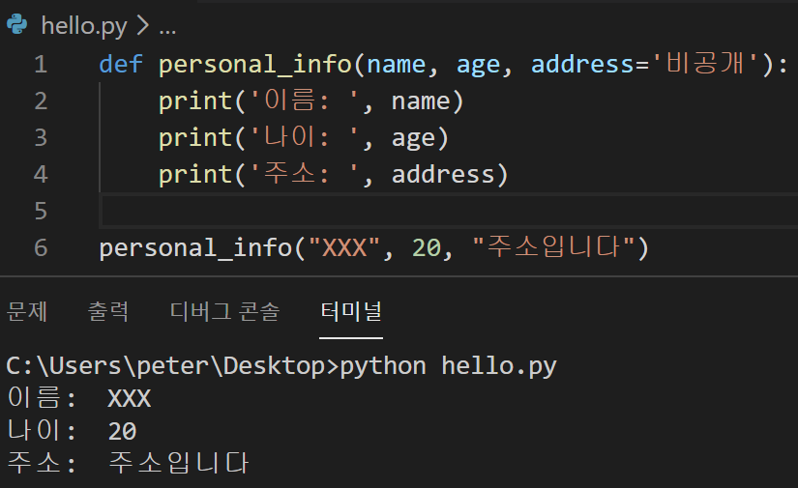
매개변수에 초깃값 지정하기
함수를 호출할 때 항상 인수를 넣어서 값을 전달했다
인수를 생략 ➔ 함수의 매개변수에 초깃값을 지정
def 함수이름(매개변수=값):
코드
address 없을 경우
address 있을 경우

Slide 17
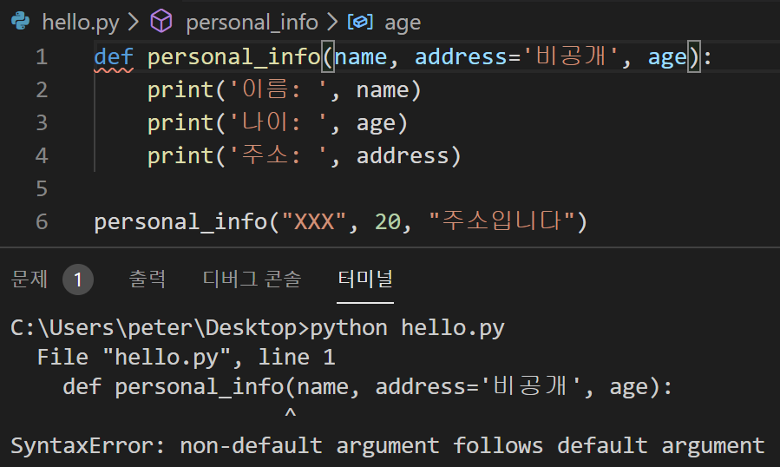
초깃값이 지정된 매개변수의 위치
매개변수의 초깃값을 지정할 때 한 가지 주의할 점
초깃값이 지정된 매개변수 다음에는 초깃값이 없는 매개변수가 올 수 없다
def personal_info(name, age, address='비공개'):
def personal_info(name, age=0, address='비공개'):
def personal_info(name='비공개', age=0, address='비공개'):

Slide 18
